Slide 1
Telecom
3 team

Slide 2

Команда
Всеволод Черных
chernykh.va@phystech.edu
+7(977)894-25-47

Slide 3
Содержание:
Резюме
Подход к анализу данных
Выявление и анализ инициатив
Риски и внедрение

Slide 4
Резюме
Подход к анализу данных
Выявление и анализ инициатив
Риски и внедрение

Slide 5



В результате анализы предложено 3 инициативы Оценка потенциального эффекта около 12 млн. рублей в месяц*
Резюме
Анализ данных
Анализ инициатив
Риски и внедрение
Цель – максимизировать
выручку клиента
Подход при анализе:
Анализ используемых данных
Построение модели предсказания ARPU
Выявление зависимостей
Подход при анализе:
Постановка гипотезы на основе модели предсказания ARPU
Статистическая проверка
Оценка эффекта
Ключевыми рисками
проекта являются:
Операционный риск
Невозможность внедрения
Недоверие к модели, бизнес-эффекту
Потенциальный эффект проекта:
12 млн. рублей в месяц
По результатам анализа отобраны наиболее приоритетные инициативы
По результатам анализа выявлены наиболее значимые зависимости
* - на предоставленной базе абонентов

Slide 6
Резюме
Подход к анализу данных
Выявление и анализ инициатив
Риски и внедрение

Slide 7
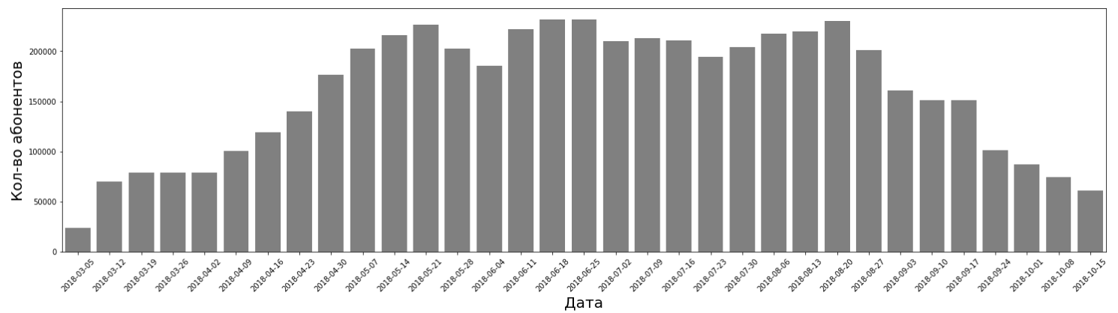
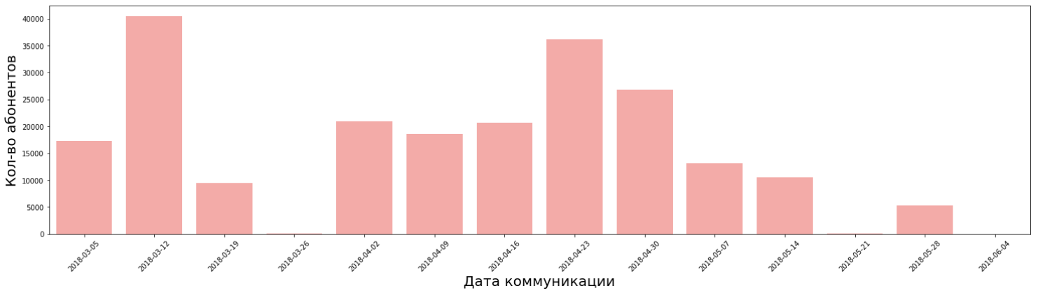
Основа анализа – динамика ARPU каждого конкретного абонента. Необходимо учесть влияние маркетинговой коммуникации на абонента
Подход к анализу данных
Шаг1: анализ используемых данных
1. Структура данных
Сбор данных происходил относительно даты маркетинговой коммуникации
Вывод
При анализе необходимо отталкиваться от динамики выручки для каждого конкретного абонента
Необходимо учесть влияние маркетинговой коммуникации на динамику ARPU абонента
Отдельно рассмотреть возможность улучшения коммуникации по результатам анализа
Промежуток сбора данных варьируется в районе 6 месяцев
2. Учет влияния бизнес-процессов
Дата коммуникация с абонентами распределена по времени
Источники: анализ команды

Slide 8


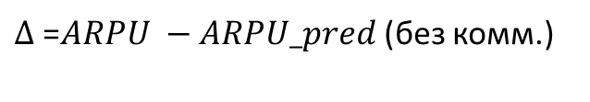
Подход для выявления зависимостей основан на важности признаков модели ARPU и сравнении ARPU до и после маркетинговой коммуникации
Подход к анализу данных
Шаг 2 и 3: построение модели и выявление зависимостей
1. Построение модели предсказания ARPU
Выбор модели на основе метрик точности и интерпретируемости: градиентный бустинг
Использование наиболее интерпретируемых метрик качества: R^2 adjusted
Агрегирование временных данных по каждому абоненту на данный момент времени
2. Основной подход анализа результатов
1. Анализ динамики ARPU абонента c помощью предсказаний модели
2. Анализ значимых признаков. Постановка гипотез по увеличению выручки
3. Статистическая проверка гипотез и оценка эффекта
3. Дополнение к анализу
6. Статистическая проверка гипотез и оценка эффекта
5. Анализ значимых признаков новой модели и постановка гипотез по увеличению выручки коммуникации
4. Построение модели на основе новой целевой метрики:
$∆$ =$ARPU −$ $ARPU_pred$ (без комм.)
Отклонение ожидаемого ARPU без коммуникации от реального значения с коммуникацией
Источники: анализ команды

Slide 9
Резюме
Подход к анализу данных
Выявление и анализ инициатив Основной анализ:
Риски и внедрение
инициатива времени

Slide 10
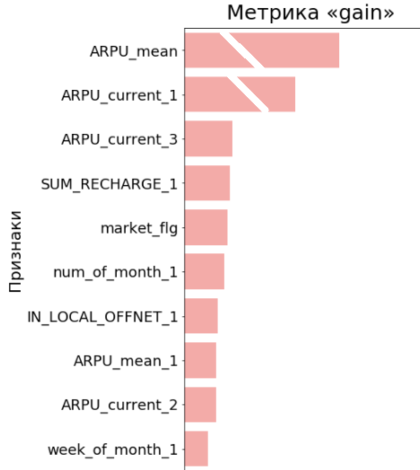
Способ выявления инициатив – влияние признаков на прогноз ARPU. Для внедрения инициатив необходимо сегментировать абонентов
Выявление и анализ инициатив
Основной подход анализа
Инициатива времени
1. Анализ динамики ARPU
2. Анализ признаков
Выделяем приоритетные группы для применения инициатив
Временные признаки – относительно значимы и могут быть использованы для реализации стратегий
Влияние на выручку
Высокое
Высокий риск
Стратегия 1: изменить динамику ARPU. Снизить отток
Стратегия 2: повысить ARPU, используя Upsell
номер месяца пред. недели
звонки на другие операторы в домашнем регионе (норм.**)
Низкое
Отрицательная
Динамика ARPU
Положительная
Вывод
номер пред. недели в месяце
С учетом рисков необходимо реализовывать
инициативу на части абонентов. Ключевые метрики деления: влияние на прибыль и динамика ARPU
2. Для реализации стратегий необходимо предложить инициативу на основе временных признаков
Источники: анализ команды. *См. приложение. ** - нормализированный признак

Slide 11
Инициатива может улучшить механику коммуникаций с абонентом. Потенциальный эффект: 7,5 млн. рублей в месяц
Выявление и анализ инициатив
Основной подход анализа
Инициатива времени
3. Проверка гипотез
А. Гипотеза
Стоит проводить маркетинговые коммуникации, побуждающие абонента заплатить, в конце месяца.
Это наиболее оптимальное время коммуникации
B. Статистическая поверка
Выделим потенциальные группы для применения инициативы
Из результатов множественной проверки гипотез:
медиана ARPU на 5 неделе значимо больше медианы ARPU по всем неделям с уровнем доверия 90%
медиана ARPU на 2 неделе значимо меньше медианы ARPU по всем неделям с уровнем доверия 90%
Вывод: инициатива значимо делит абонентов по значению медианы ARPU
Стратегия 1:
Стратегия 2:
С. Оценка эффекта
Наибольшая медиана ARPU по неделям : 117 руб. (5 неделя)
Медиана ARPU по всем неделям: 105 руб.
Ожидаемое повышение медианы ARPU: 5-10%
Потенциальный эффект инициативы:
7,5 млн. рублей в месяц
Источники: анализ команды

Slide 12
Резюме
Подход к анализу данных
Выявление и анализ инициатив Основной анализ:
Риски и внедрение
инициатива звонка

Slide 13
Инициатива может увеличить средний ARPU. Потенциальный эффект: 3 млн. рублей в месяц
Выявление и анализ инициатив
Основной подход анализа
Инициатива звонка
3. Проверка гипотез
А. Гипотеза
Мотивация клиента изменить показатель «доля голосового трафика вне сети от всего трафика в домашнем регионе» - потенциально может увеличить выручку
B. Статистическая поверка
Выделим потенциальные группы для применения инициативы
Из результатов множественной проверки гипотез:
инициатива значимо делит абонентов по значению отклонения от среднего ARPU для крайних групп
Стратегия 1:
Стратегия 2:
С. Оценка эффекта
Наибольший средний ARPU в распределении: 135 руб.
Текущий средний ARPU: 125 руб.
Ожидаемое повышение среднего ARPU: 2-5%
Потенциальный эффект инициативы:
3 млн. рублей в месяц
Источники: анализ команды

Slide 14
Резюме
Подход к анализу данных
Выявление и анализ инициатив Дополнительный анализ:
Риски и внедрение
инициатива блокировки

Slide 15
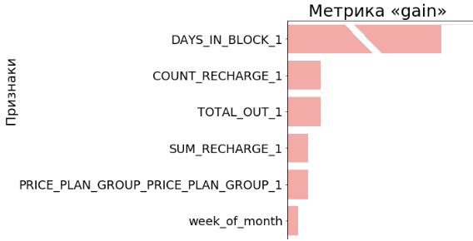


Построим модель для оценки влияния признаков на результат коммуникации. Цель: улучшить эффективность коммуникации
Выявление и анализ инициатив
Дополнительный подход анализа
Инициатива блокировки
4. Построение новой модели
5. Анализ признаков
На основе модели предсказания ARPU стоим модель с целевой метрикой: отклонение ожидаемого ARPU без коммуникации от реального значения с коммуникацией
Признак количества дней блокировки – относительно значим и может быть использован для реализации улучшения коммуникаций с абонентом
ожидание
$$∆$$
Кол-во дней в блокировке
реальность
$∆$ =$ARPU −$ $ARPU_pred$ (без комм.)
Цель: объяснить различия между прогнозируемыми результатами и реальными значениями после коммуникации. Улучшить механику коммуникации
Вывод
Для лучшей реализации коммуникации необходимо рассмотреть влияние признака «кол-во дней в блокировке»
Источники: анализ команды. *См. приложение. ** - нормализированный признак

Slide 16
Инициатива может повысить эффективность коммуникации с абонентом. Потенциальный эффект: 1,5 млн. рублей в месяц
Выявление и анализ инициатив
Основной подход анализа
Инициатива блокировки
3. Проверка гипотез
А. Гипотеза
При проведении маркетинговых коммуникаций стоит мотивировать абонентов к выходу из блокировки.
Это позволит привлечь дополнительную выручку
B. Статистическая поверка
Выделим потенциальные группы для применения инициативы
Из результатов множественной проверки гипотез:
инициатива значимо делит абонентов по изменению медианы ARPU после коммуникации
Стратегия 1:
Стратегия 2:
С. Оценка эффекта
Текущий средний ARPU: 125 руб.
Текущие повышение медианы ARPU после коммуникации: 1,5-2%
Ожидаемое дополнительное повышение медианы ARPU: 1%
Потенциальный эффект инициативы:
1,5 млн. рублей в месяц
Источники: анализ команды

Slide 17
Резюме
Подход к анализу данных
Выявление и анализ инициатив
Риски и внедрение

Slide 18

Снижены основные риски клиента. Оценка потенциального эффекта проекта:
Риски и внедрение
Риски
Высокая
Риски Способы нивелирования
Вероятность
3
1
1. Операционный риск
Тестирование, запуск пилота для наименее рискованных инициатив
Средняя
2
2. Невозможность реализации
Сбор требований заинтересованных лиц
Низкая
3. Недоверие к модели, эффекту внедрения
Интерпретация метрик модели в бизнес-метрики
Низкая
Средняя
Значимость
Высокая
Необходимые данные для следующего этапа
Необходимые данные для уточнения анализа:
данные о стратегии компании, KPI клиента
данные о текущих механиках работы с клиентами. Особенно информация о механике коммуникаций
ограничения, накладываемые заказчиком
Метрики оценки инициатив: эффект и риски
Список инициатив по приоритетам:
Инициатива времени
Инициатива звонка
Инициатива блокировки
Бизнес-эффект
Снижены основные риски клиента
Рост среднего ARPU на 4-6%
Оценка потенциального эффекта проекта: 12 млн. рублей в месяц*
Источники: анализ команды. * - на предоставленной базе абонентов

Slide 19
Приложение

Slide 20
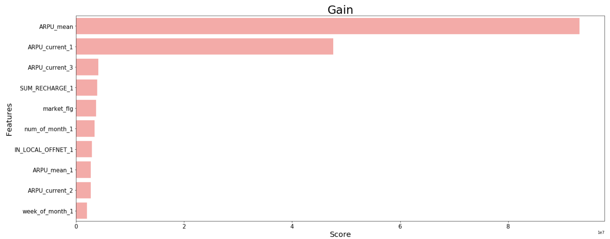
При анализе значимости признаков модели ARPU применялась метрика:«gain». Цель – оценить влияние признака на прогноз
Выявление и анализ инициатив
Значимость признаков. Метрика

